Slide 1
ИНСТРУКЦИЯ ДЛЯ РАБОТЫ МРД В ПРОГРАММЕ SalesWorks (WEB-модуль)
Часть 4. АКТИВНОСТИ Web-модуля
СПРАВОЧНИК «ОРГСТРУКТУРА»
Февраль 2019

Slide 2
СПРАВОЧНИК «ОРГСТРУКТУРА» В WEB-МОДУЛЕ Sales Works
Реализует иерархическую структуру подчиненности сотрудников разных уровней компании. Объекты системы SWE привязываются к различным элементам оргструктуры компании с последующим анализом результатов в отчетах
ОТОБРАЖЕНИЕ ЭЛЕМЕНТОВ
Организационная структура компании может быть представлен в форме иерархической древовидной структуры – «Дерево» или "плоского" табличного списка- фильтр «Список»
На инструментальной панели, в команде «Представление» с помощью фильтра выбрать «Дерево». Иерархия «Дерева» раскрывается перед наименованием Объекта Оргструктуры
Часть 4. Активности web-модуля. СПРАВОЧНИК «ОРГСТРУКТУРА»

Slide 3
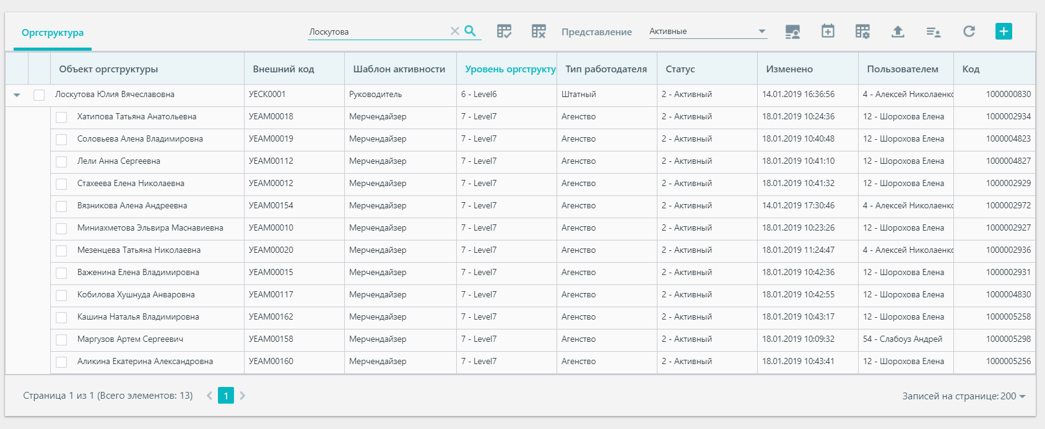
СПРАВОЧНИК «ОРГСТРУКТУРА». СПЕЦИАЛЬНЫЕ КОМАНДНЫЕ КНОПКИ
Кнопка «Сохранить настройки формы» предназначена для сохранения изменений, которые внес пользователь в представление табличного списка
Кнопка «Экспорт» запускает экспорт информации во внешний файл
Кнопка «Пользовательские поля» используется для скрытия/отображения созданных для справочника пользовательских полей
Часть 4. Активности web-модуля. СПРАВОЧНИК «ОРГСТРУКТУРА»

Slide 4
СПРАВОЧНИК «ОРГСТРУКТУРА».
ФОРМА СОЗДАНИЯ, РЕДАКТИРОВАНИЯ ДАННЫХ СОТРУДНИКОВ
Поле «Внешний код» содержит внешний код сотрудника.
Форма открывается щелчком на соответствующем «Объекте Оргструктуры»-
Часть 4. Активности web-модуля. СПРАВОЧНИК «ОРГСТРУКТУРА»

Slide 5
СПРАВОЧНИК «ОРГСТРУКТУРА». ЗАКЛАДКА «ДОЧЕРНИЕ ОБЪЕКТЫ»
«Дочерние объекты» отображают иерархию всех подчиненных выбранного объекта оргструктуры. Для объектов нижнего уровня иерархии табличный список дочерних объектов отсутствует
Поля «Фамилия», «Имя», «Отчество», «Дата рождения», «Электронный адрес», «Размещение», «Отдел» и «Должность» содержат соответствующую личную информацию о сотруднике. Значения в этих полях носят информативный характер, не принимают участия в привязках и предназначены для возможности быстрого поиска сотрудника в системе. Например, если в системе зарегистрировано большое количество однофамильцев, упростить поиск нужного сотрудника поможет использование фильтра по отделам, должности или дате рождения
Часть 4. Активности web-модуля. СПРАВОЧНИК «ОРГСТРУКТУРА»

Slide 6
СПРАВОЧНИК «ОРГСТРУКТУРА». ЗАКЛАДКА ПЕРСОНАЛ
На закладке Персонал находится перечень сотрудников. Сотрудник, для которого установлен флажок Основной, является ответственным за торговые точки, на неограниченный срок (заполнена только Дата с). Основной сотрудник на форме привязки может быть только один
Остальные привязанные сотрудники являются ответственными за территорию основного сотрудника на указанный период времени (Дата с и Дата по)
Часть 4. Активности web-модуля. СПРАВОЧНИК «ОРГСТРУКТУРА»

Slide 7
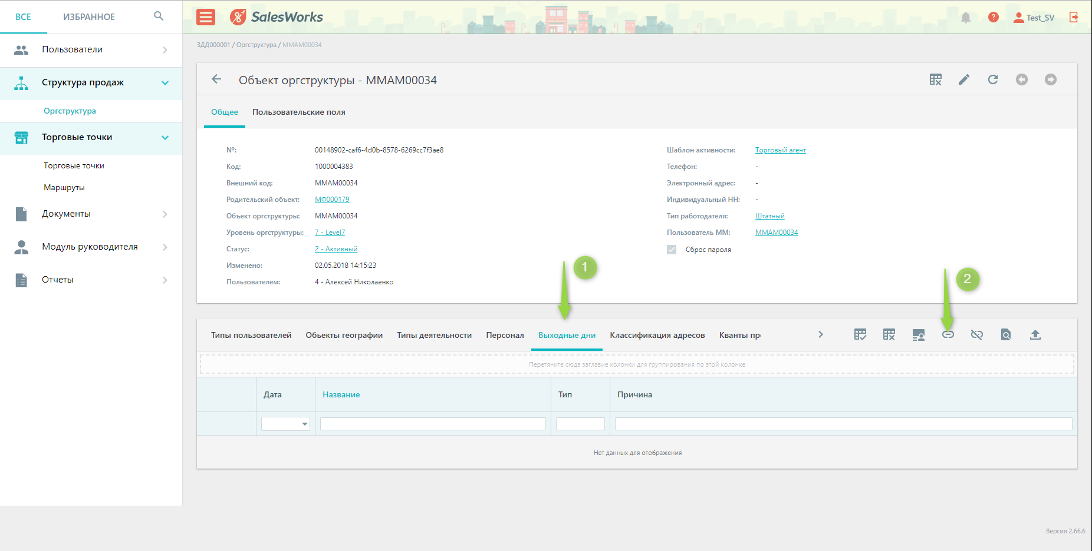
СПРАВОЧНИК «ОРГСТРУКТУРА».
ВЫСТАВЛЕНИЕ ВЫХОДНЫХ ДНЕЙ
Для фиксации выходных дней для своих подчиненных необходимо:
Перейти в раздел «Структура продаж» (справочник «Оргструктура»)
Выбрать нужного сотрудника (по которому необходимо внести нерабочие дни)
Перейти в закладку «Выходные дни»
Часть 4. Активности web-модуля. СПРАВОЧНИК «ОРГСТРУКТУРА»

Slide 8
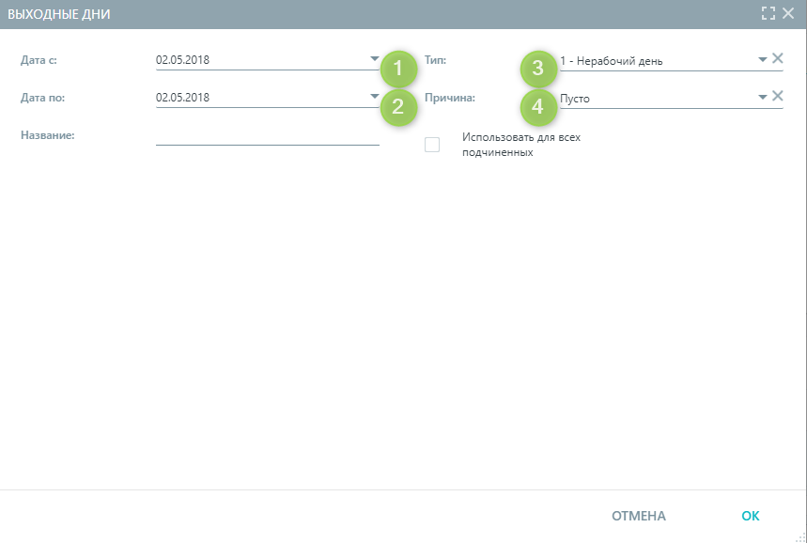
СПРАВОЧНИК «ОРГСТРУКТУРА».
ВЫСТАВЛЕНИЕ ВЫХОДНЫХ ДНЕЙ
4. Выбираете иконку «привязки дня»
5. В появившемся окне выставляем:
и - «Даты отсутствия»
- «Тип» (Нерабочий или Выходной день)
- «Причину» отсутствия (Вакансия, Больничный, Инвентаризация, Отгул, Отпуск, Прогул)
1
2
3
4
Часть 4. Активности web-модуля. СПРАВОЧНИК «ОРГСТРУКТУРА»

Slide 9
ВЫ ЗАВЕРШИЛИ 4 МОДУЛЬ КУРСА SalesWorks (WEB-модуль)
Вы можете перейти к изучению модуля №5
Закройте окно
Февраль 2019

